Slide 1
형상인식 메뉴얼

Slide 2
설치 전 README 필독
유의사항
인터넷 연결 필요
PYTHON 환경 구축(3.10ver이상 필요)

Slide 3
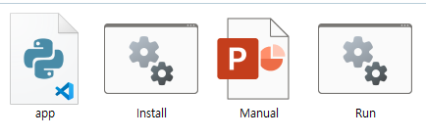
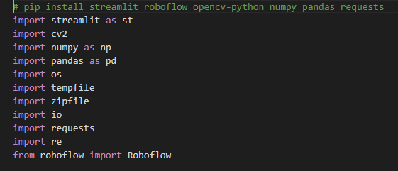
필요파일: app.py, Run.bat, Install.bat(최초 설치용)
필요 패키지들 설치
(최초 환경 구축시만 실행)

Slide 4
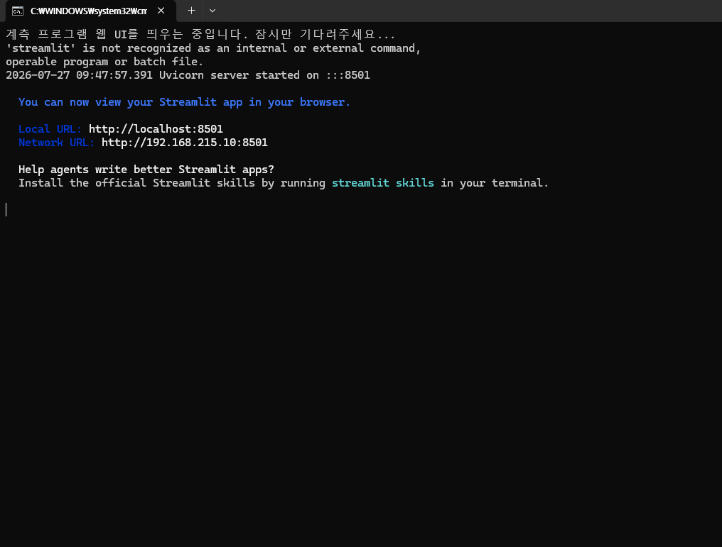
RUN 실행시 자동실행
(cmd창 종료 금지)

Slide 5
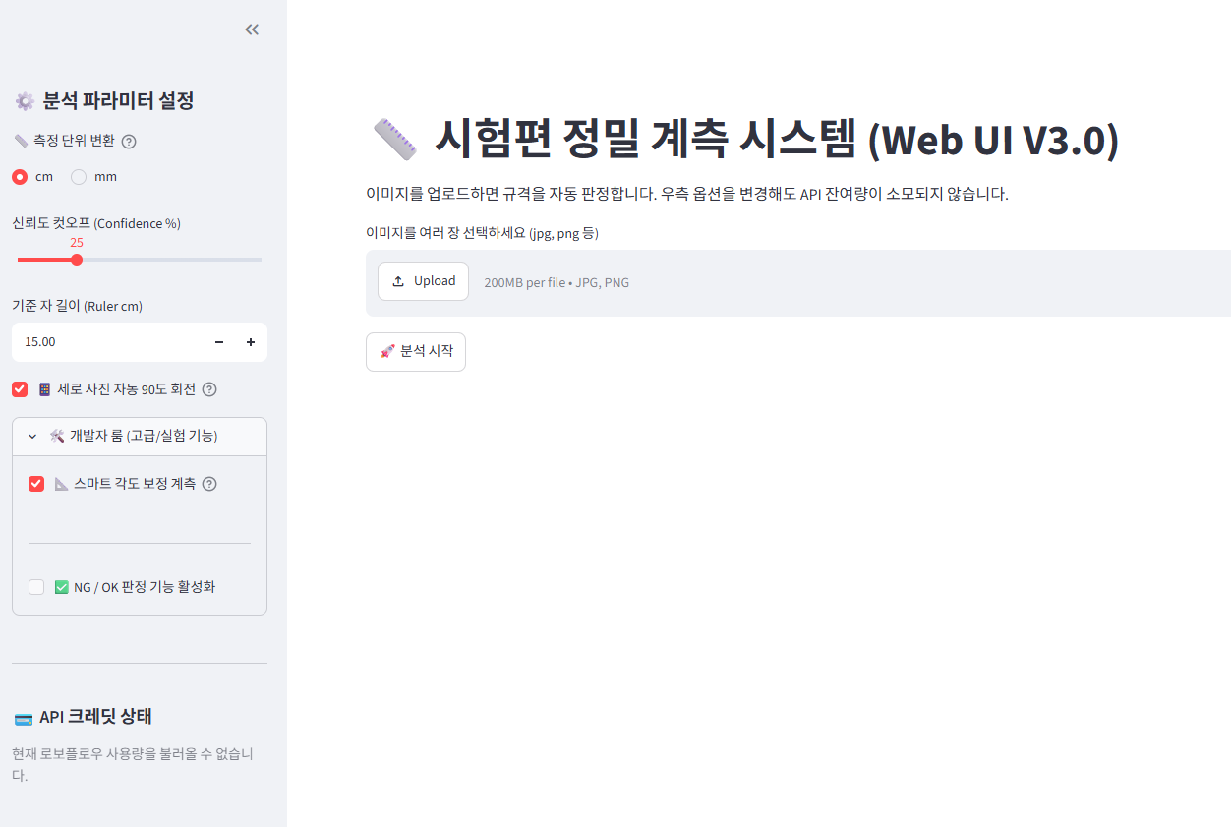
측정 단위 설정
신뢰도 컷오프(권장범위80~90%
기준 자 길이(실험필요)
세로로 찍은 사진을 자동으로 가로로 변경
스마트 각도 보정 계측(크게 각도가 비틀린 시편의 각도 보정)
NG/OK기능 활성화(실험중)

Slide 6
Drag&Drop 형태로 복수의 파일 한번에 업로드 가능
API호출 잔여량에 따라 다르지만, 1달에 1만장 정도 문제 없이 처리 가능

Slide 7
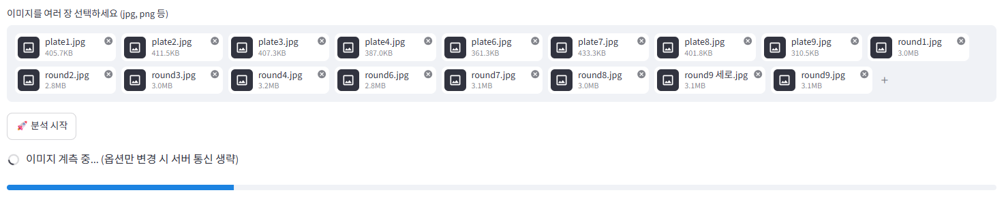
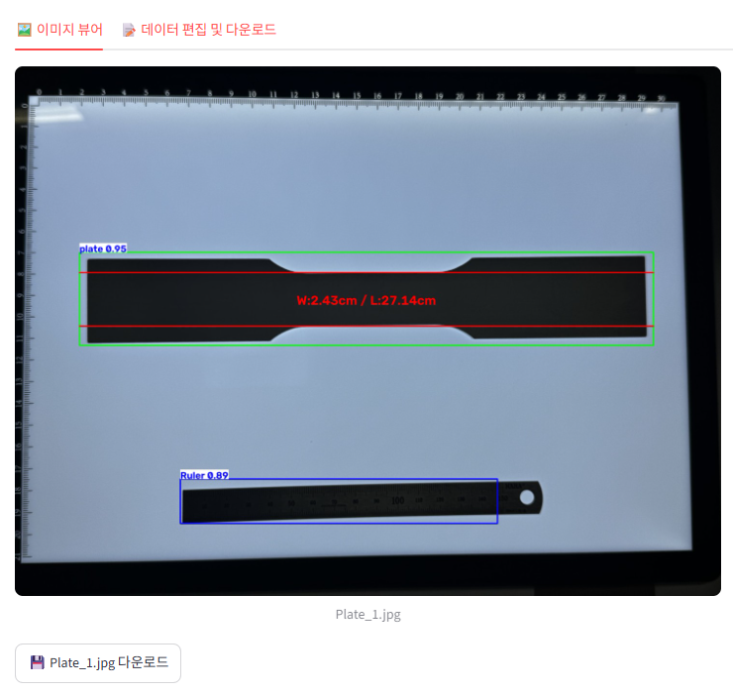
계측 시작 (20장 기준 1분 이하 소요)
개별 결과 다운로드 가능

Slide 8
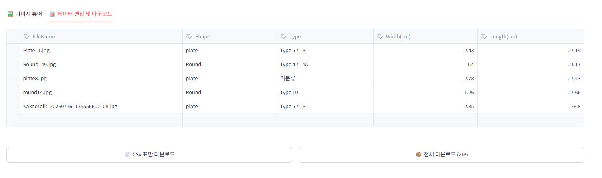
계측 시작 (20장 기준 1분 이하 소요)
전체 결과 통합다운로드& 데이터 교정 기능(In WebUI)

